Slide 1

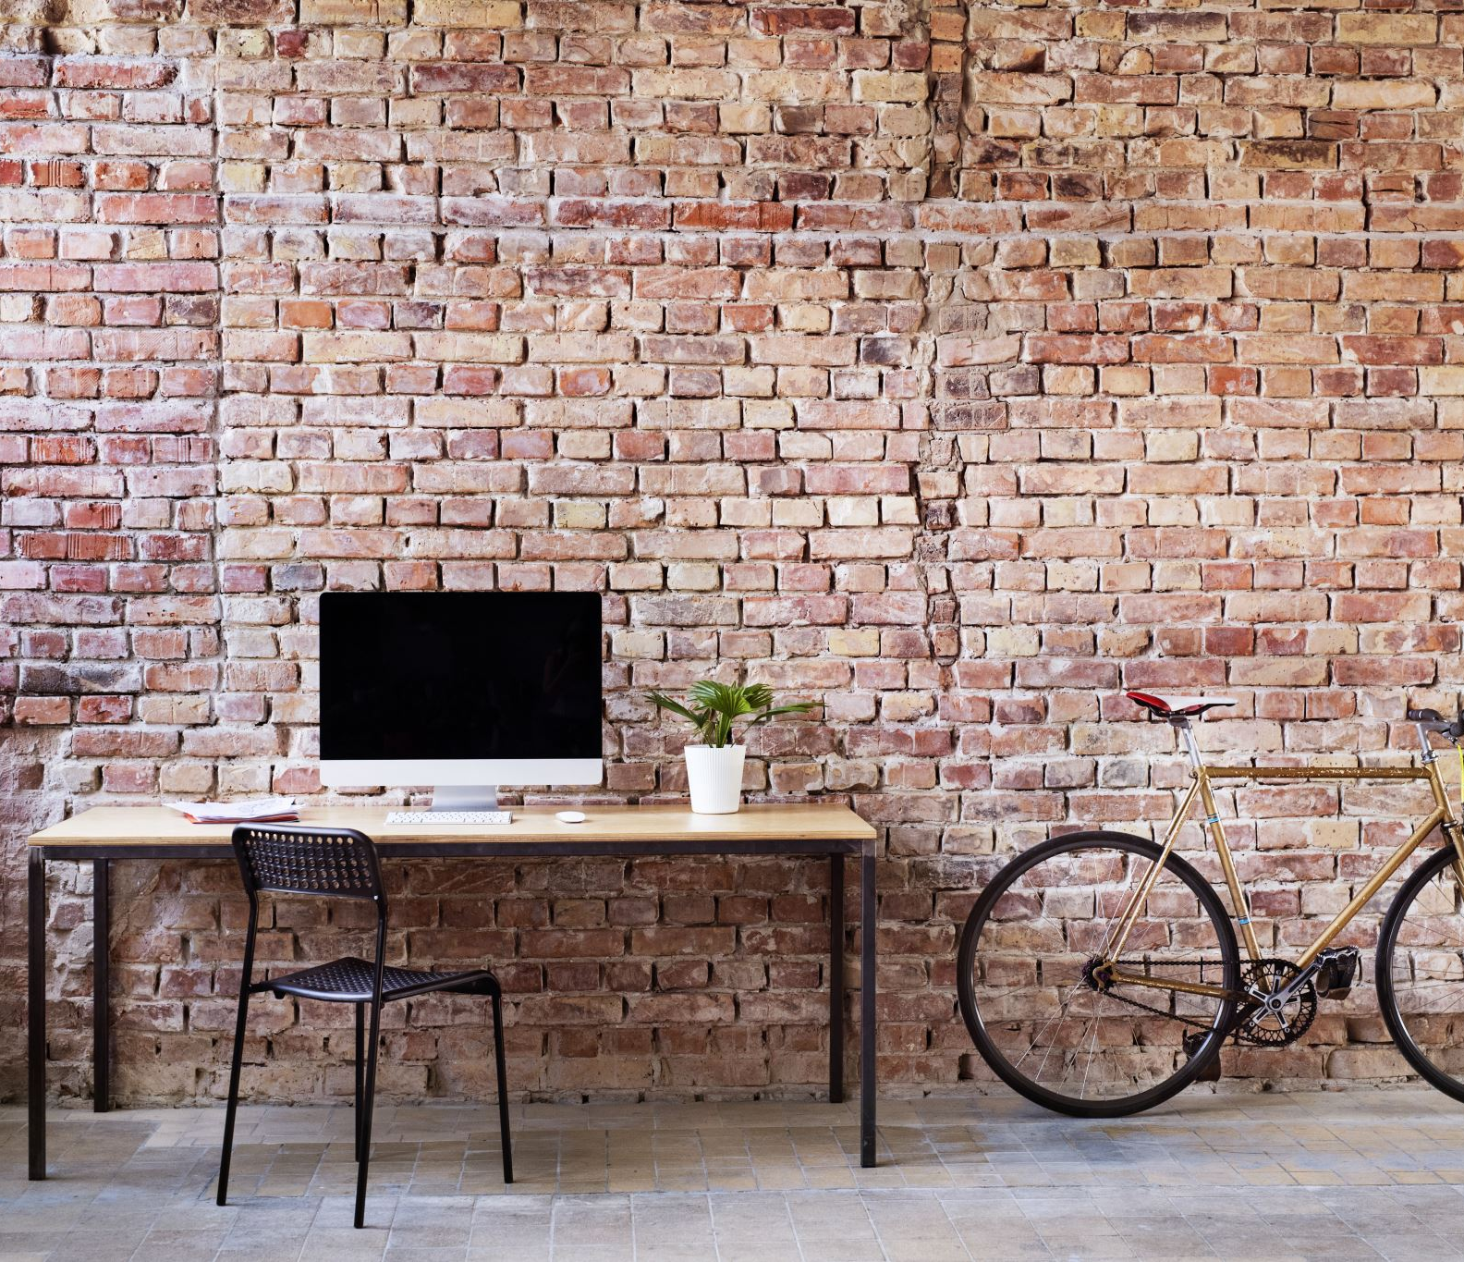
Jak aktywnie spędzamy czas bez komputera i telefonu?
Prezentują ósmoklasiści
kwiecień 2021 r.
Kwiecień 202

Slide 2
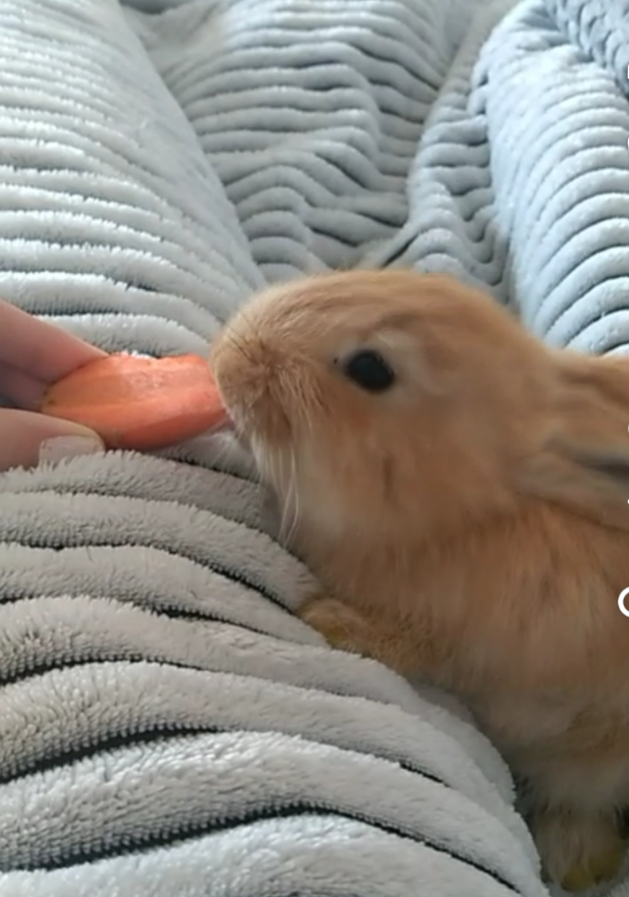
Karmimy nasze zwierzaki.

Slide 3
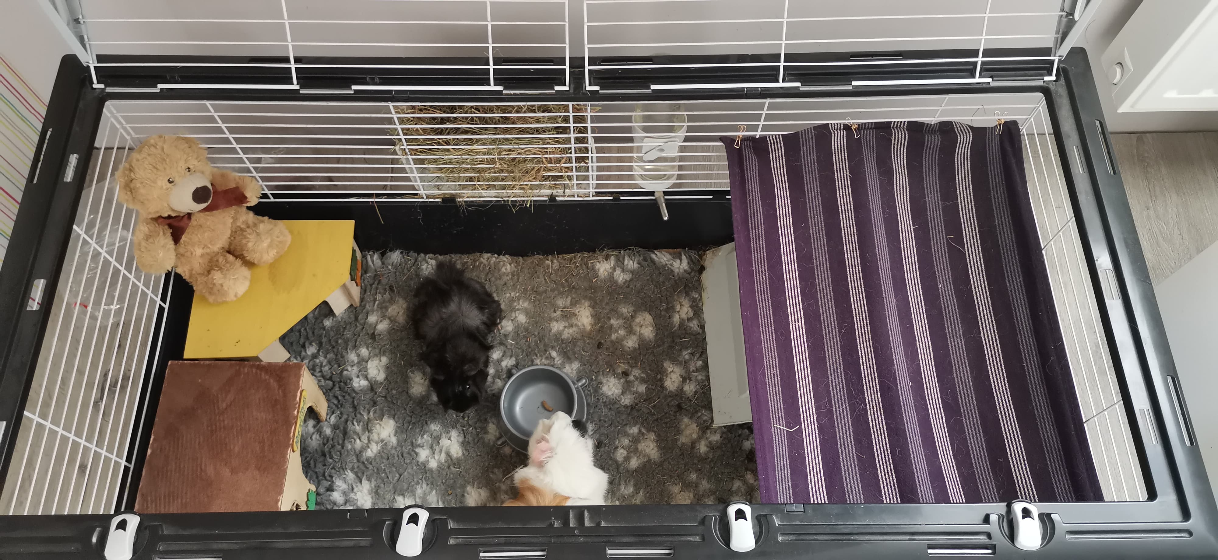
Urządzamy zwierzakom place zabaw.

Slide 4
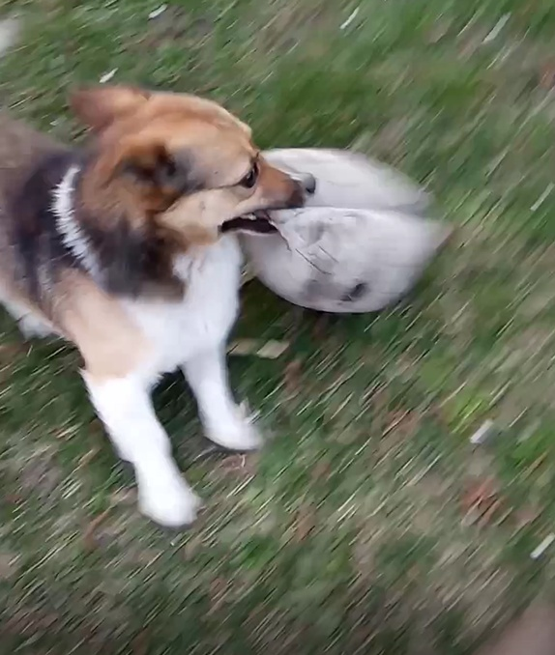
Troszczymy się o kondycję fizyczną zwierzaków.

Slide 5
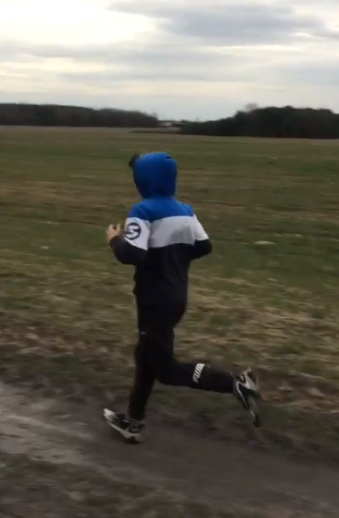
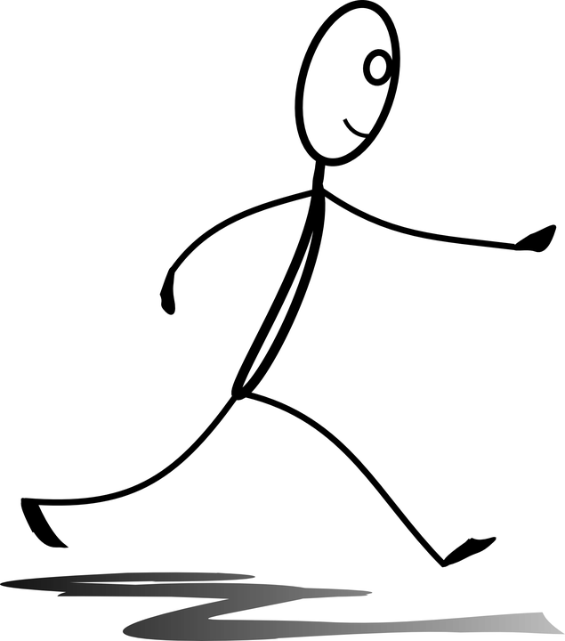
Dbamy też o własną kondycję fizyczną w sposób bardzo aktywny.

Slide 6
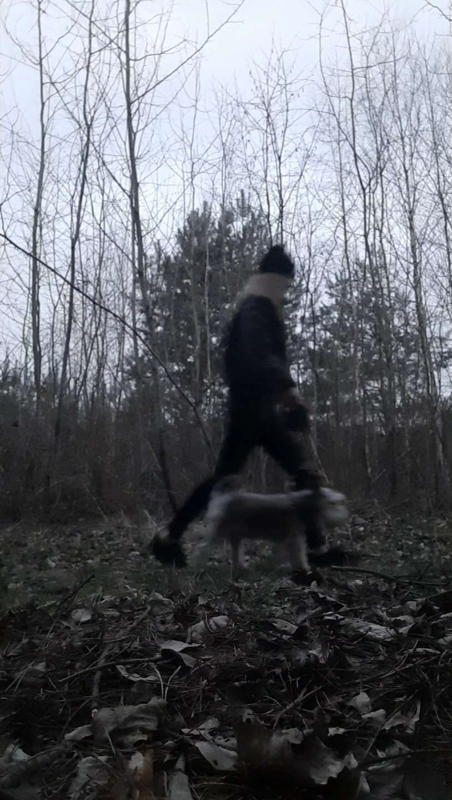
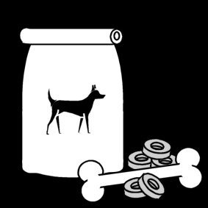
Dbamy o kondycję fizyczną w sposób spacerowy.
A przy okazji wyprowadzamy psy ☺.

Slide 7
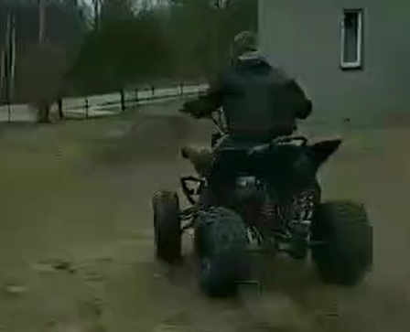
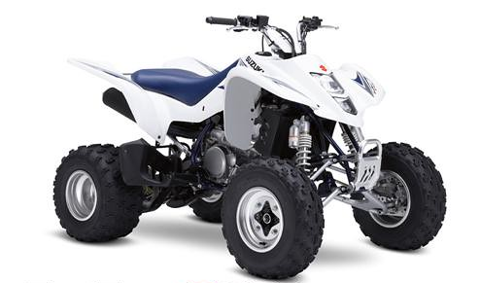
I nie tylko nasze nogi niosą w dal…

Slide 8
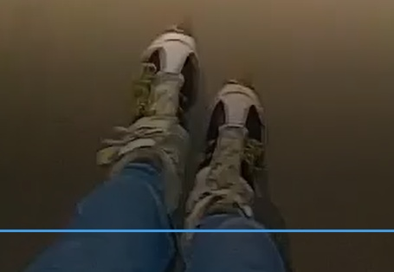

W trosce o planetę stosujemy też rolkowy napęd nożny ☺

Slide 9
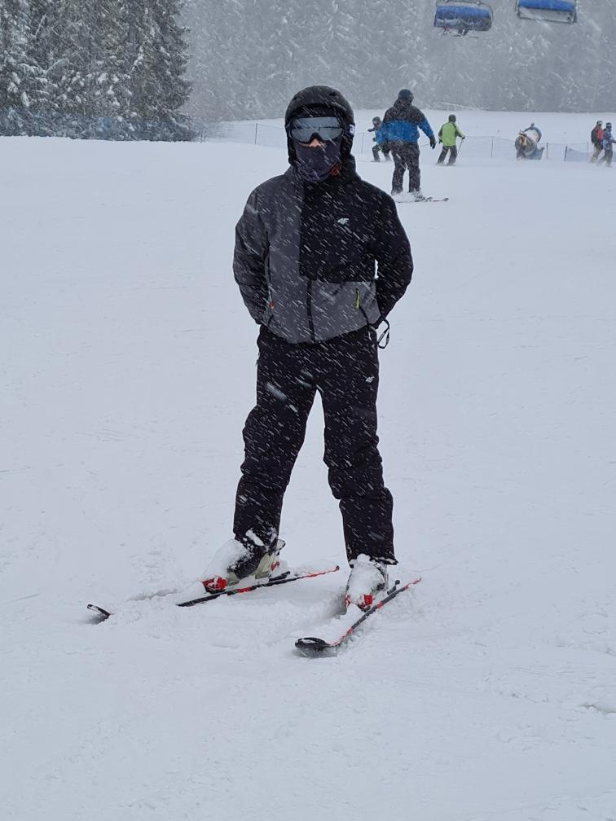
Korzystamy ze świeżego powietrza bez względu na porę roku.

Slide 10
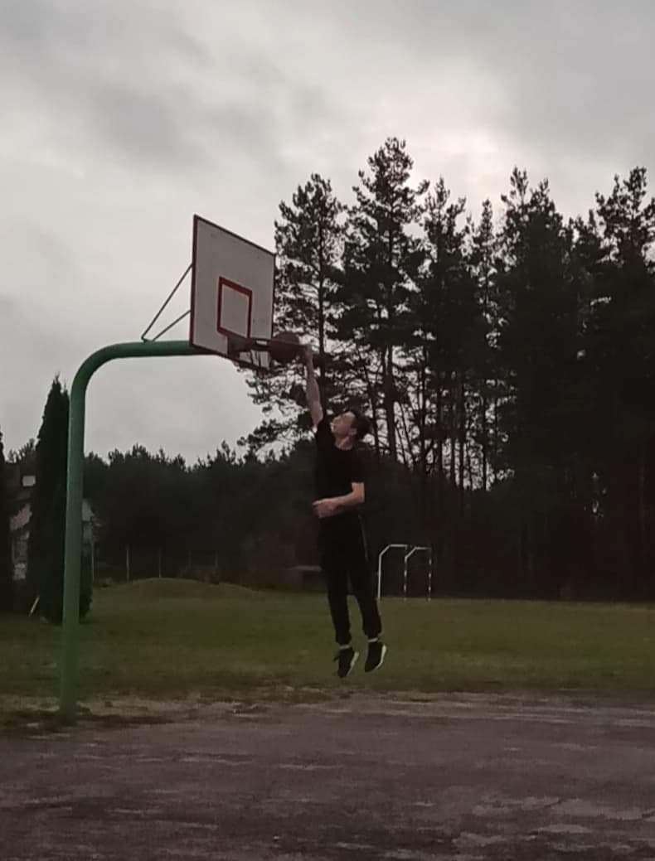
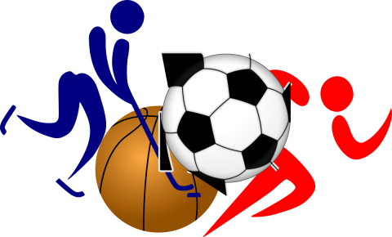
Czasem wystarczy tylko odpowiednie miejsce…

Slide 11
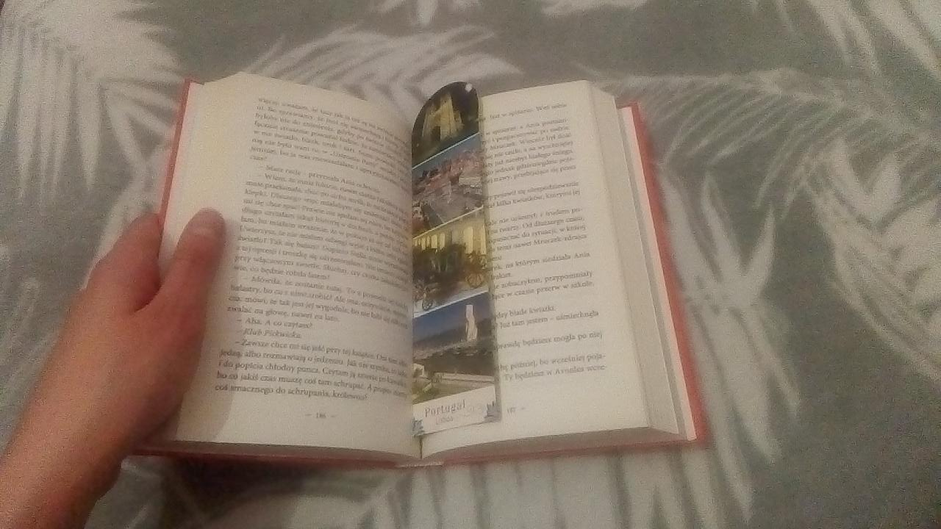
Relaksujemy się, czytając książki.

Slide 12
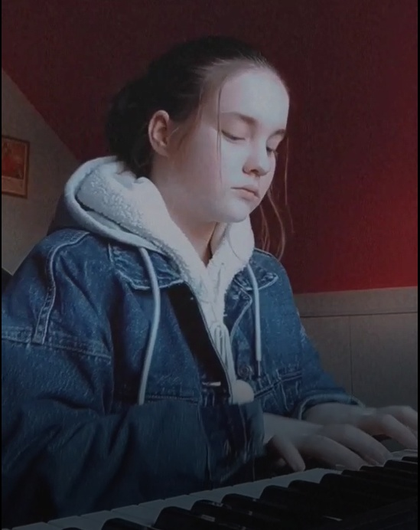
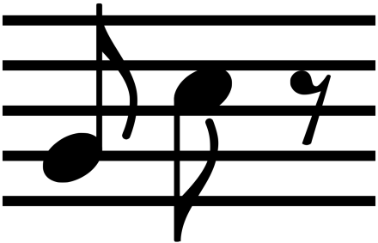
Delektujemy się muzyką.

Slide 13
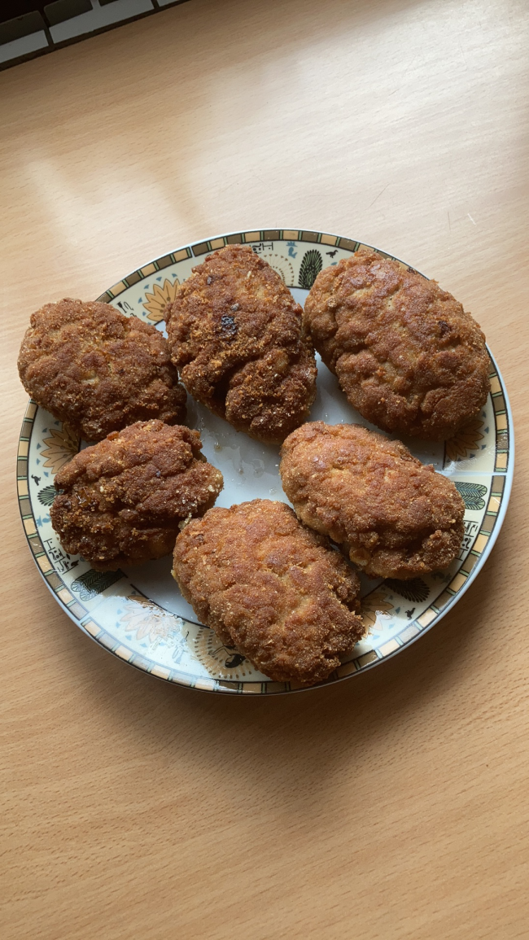
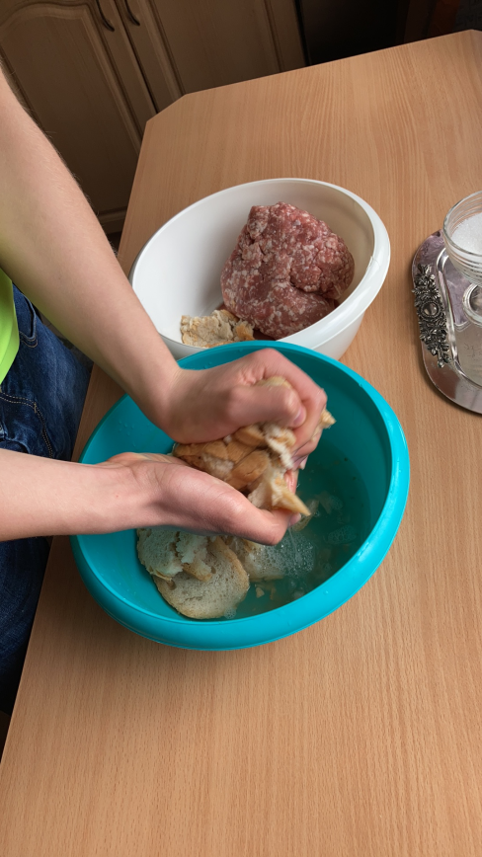
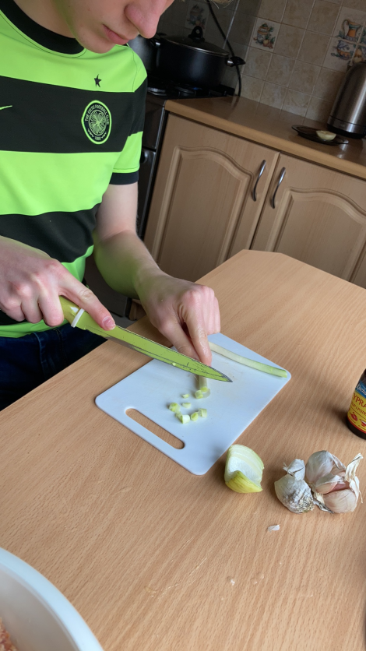
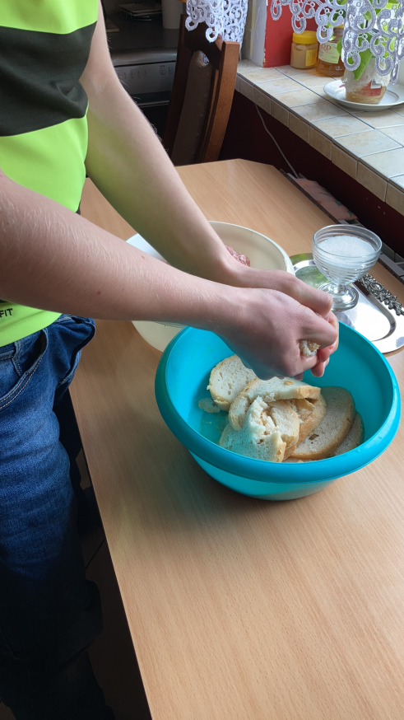
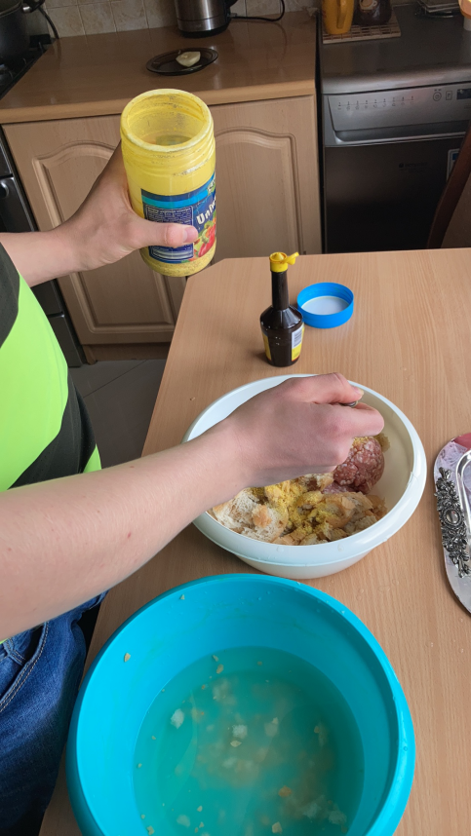
Gotujemy z pasją potrawy tradycyjne.

Slide 14
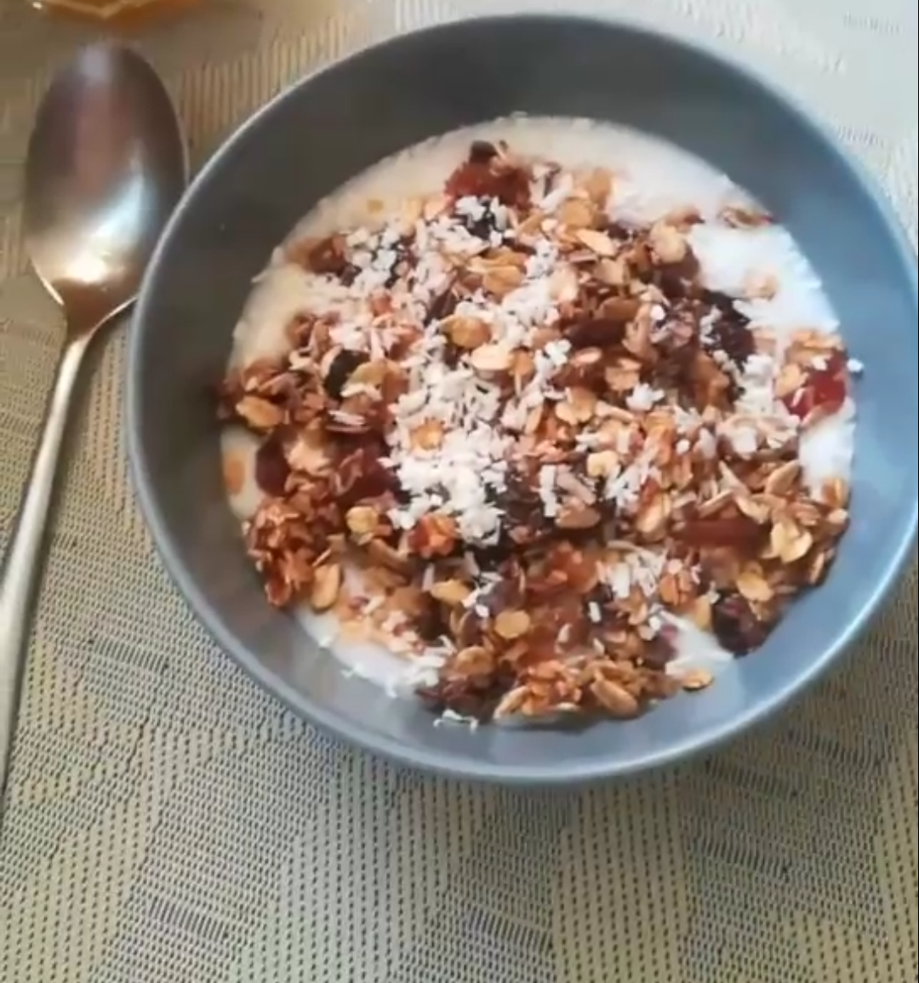
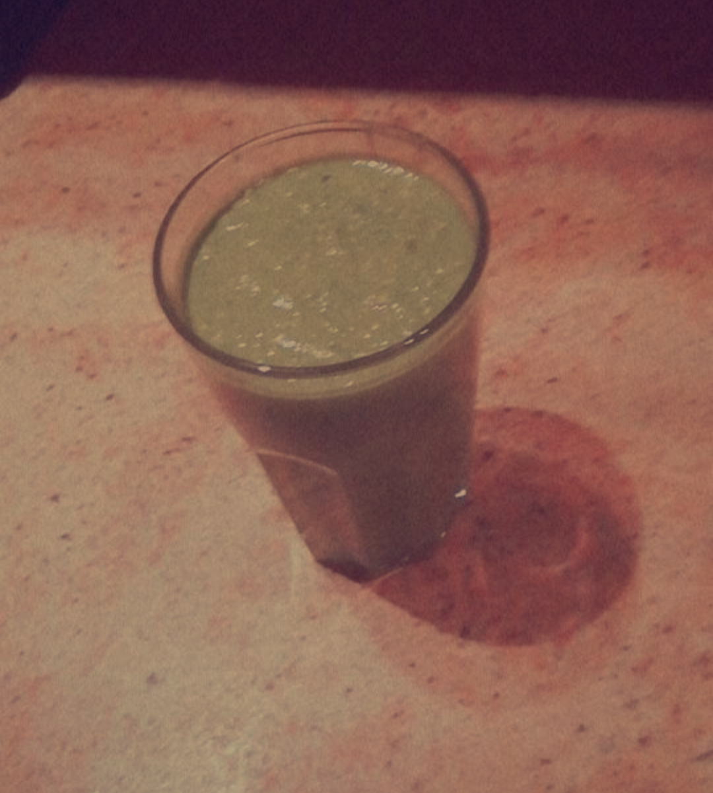
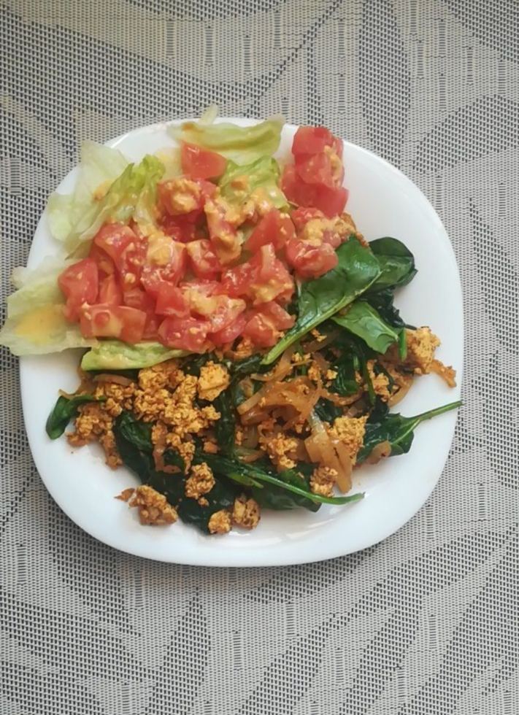
I te nowoczesne.

Slide 15

Poszukujemy normalności w codzienności.

Slide 16

DZIĘKUJEMY ZA OBEJRZENIE PREZENTACJI.

